Slide 1


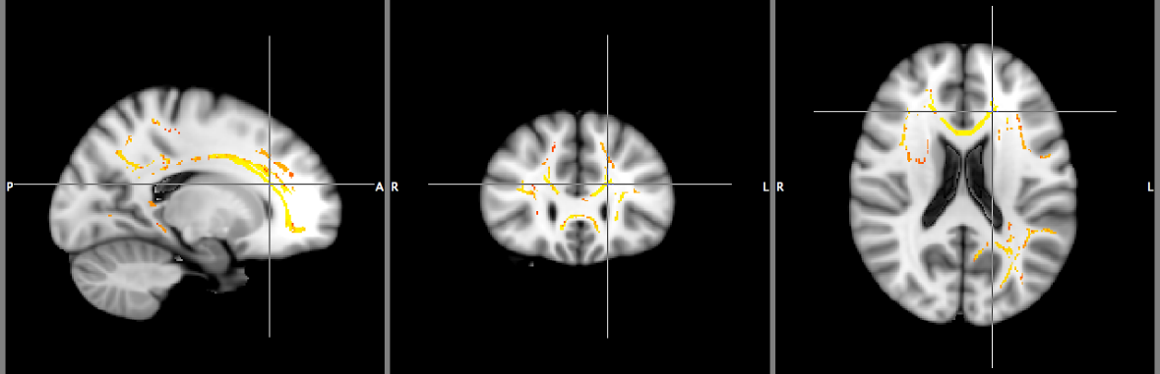
EL CEREBRO Y LA LUZ neuropsiquiatría de la experiencia luminosa
JESÚS RAMÍREZ-BERMÚDEZ
UNIDAD DE NEUROPSIQUIATRÍA,
INSTITUTO NACIONAL DE NEUROLOGÍA Y NEUROCIRUGÍA

Slide 2
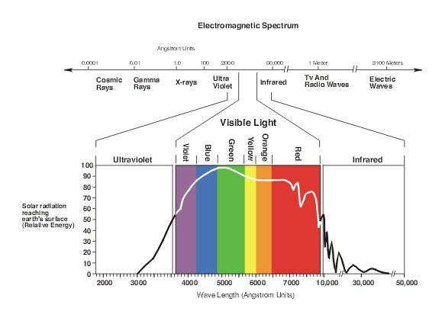
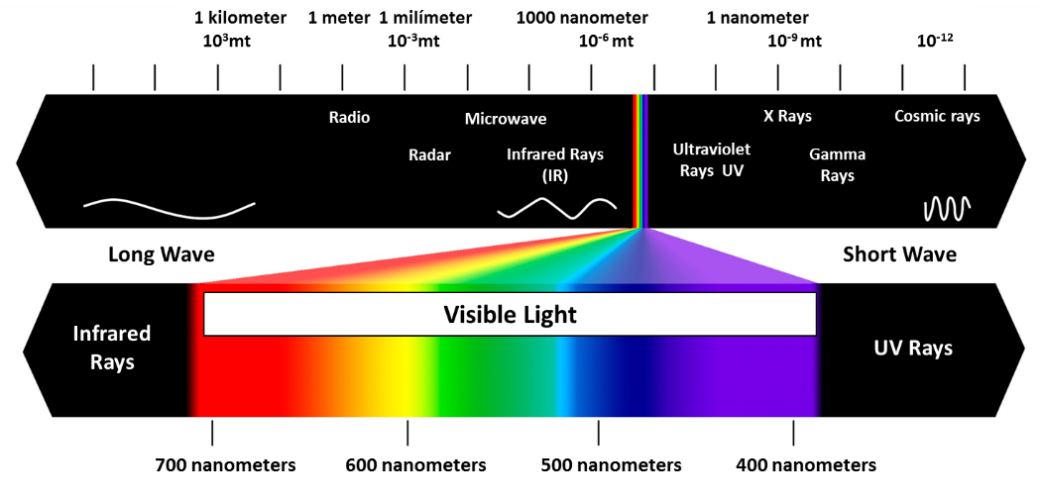
RUTAS DE LA ENERGÍA LUMINOSA: FÍSICA DE LA LUZ Y NEUROFISIOLOGÍA DE LA VISIÓN

Slide 3
RUTAS DE LA ENERGÍA LUMINOSA: FÍSICA DE LA LUZ Y NEUROFISIOLOGÍA DE LA VISIÓN

Slide 5
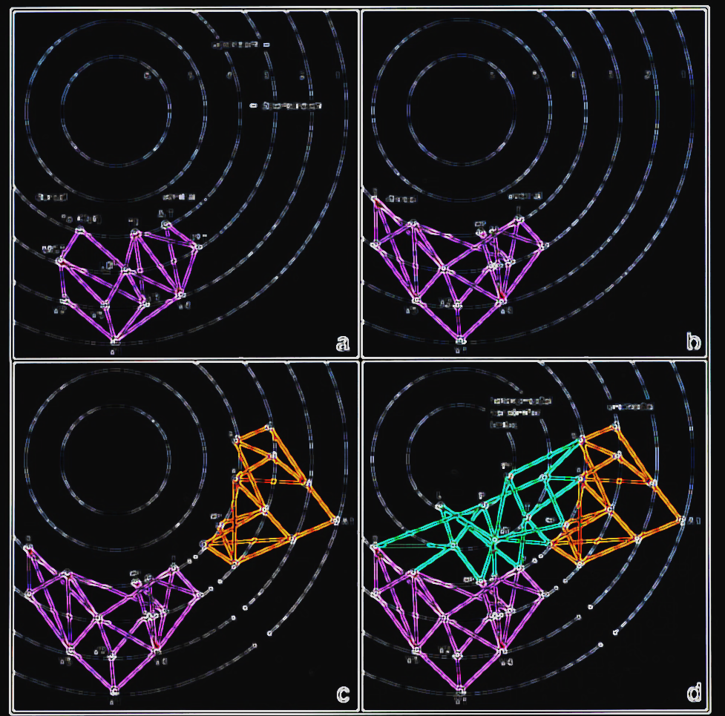
RUTAS DE LA ENERGÍA LUMINOSA EN EL SISTEMA NERVIOSO:
FLUJO DE INFORMACIÓN DESDE LA SENSACIÓN HASTA LA COGNICIÓN

Slide 6
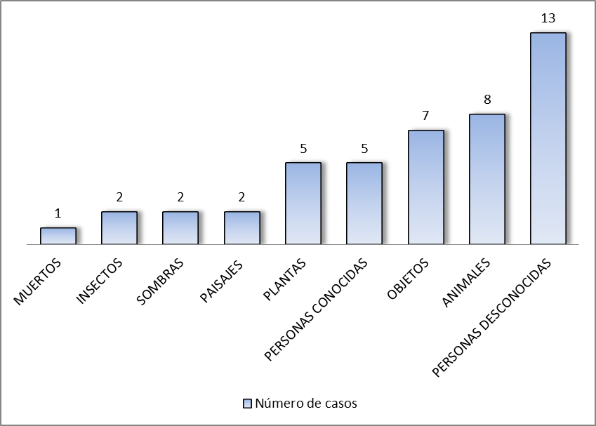
SÍNDROME DE CHARLES BONNET: ASPECTOS NEUROPSIQUIÁTRICOS
María Yoldi Negrete, Jesús Ramírez Bermúdez, Rodrigo Pérez Esparza
5
5
1
3
4

Slide 7

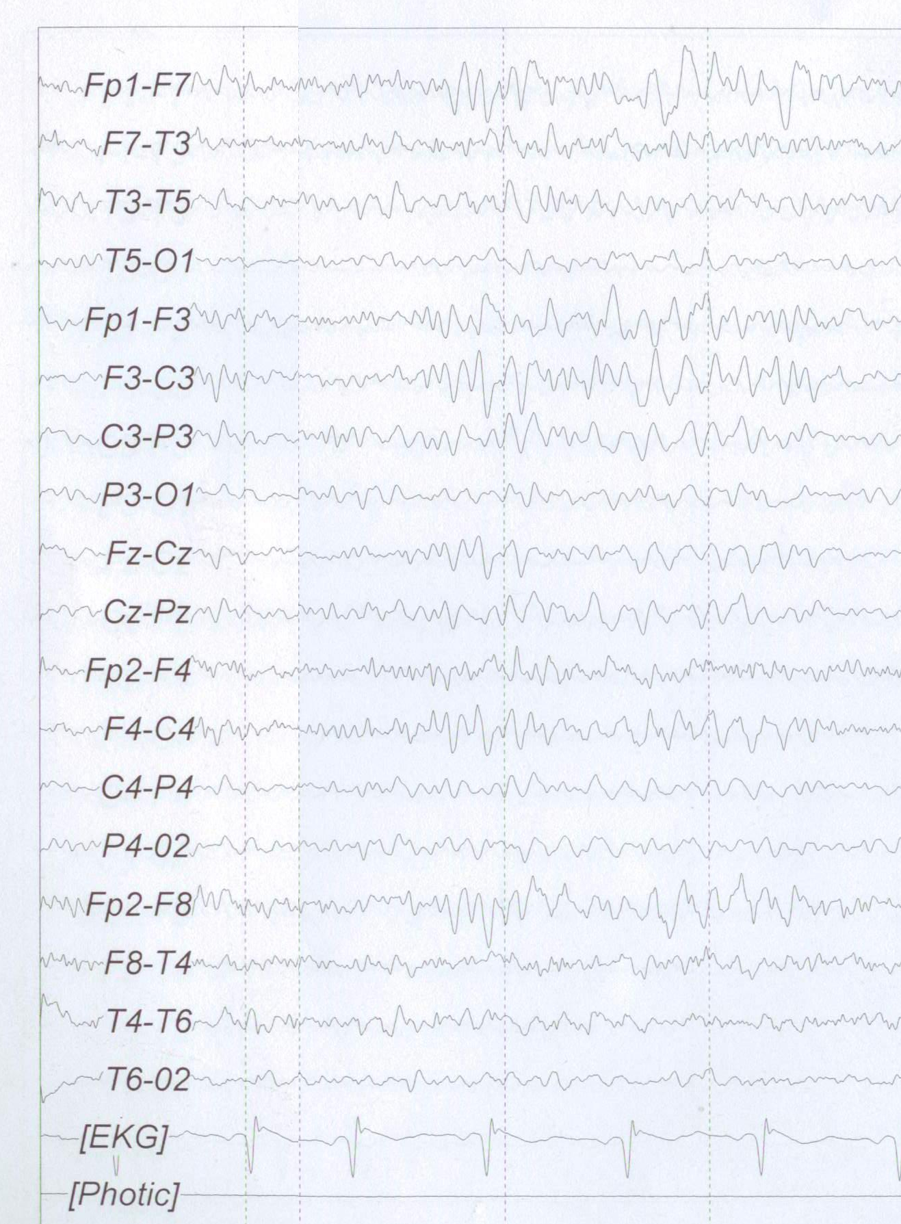
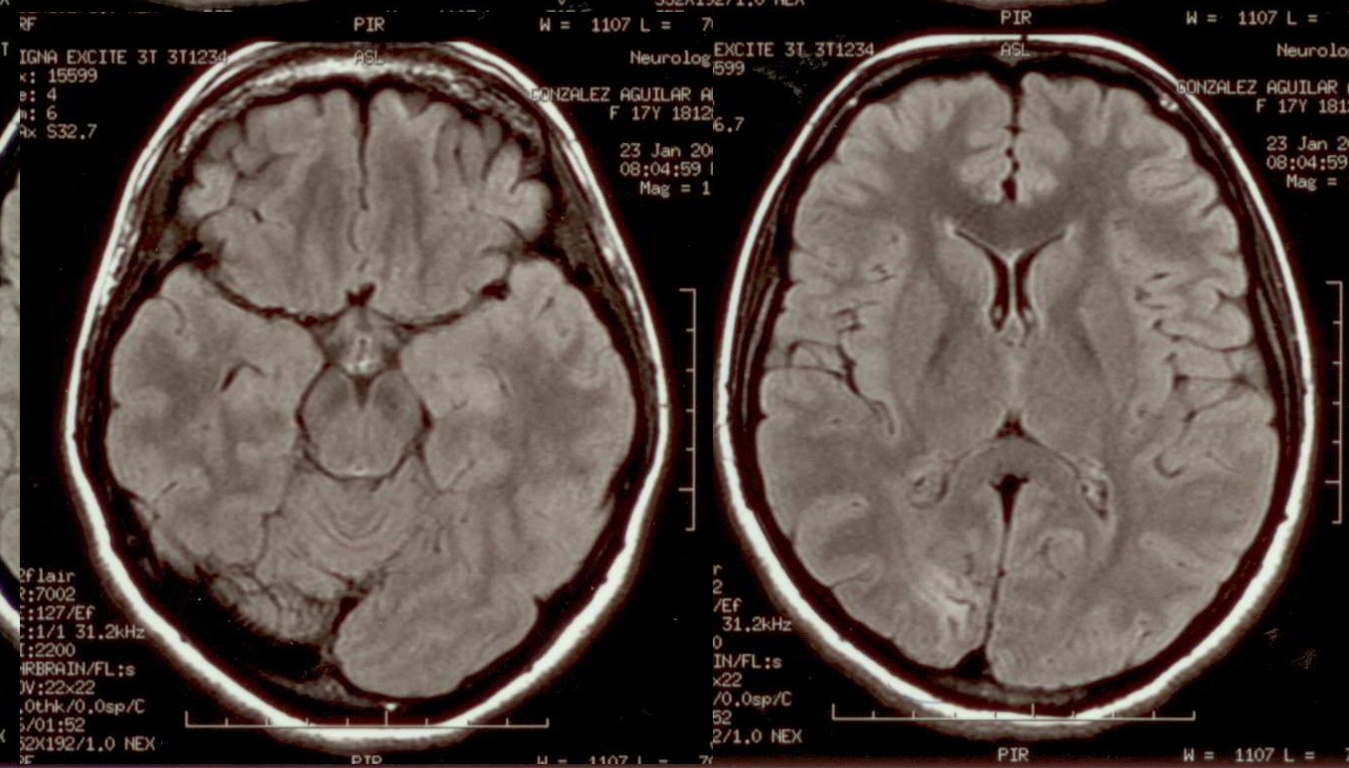
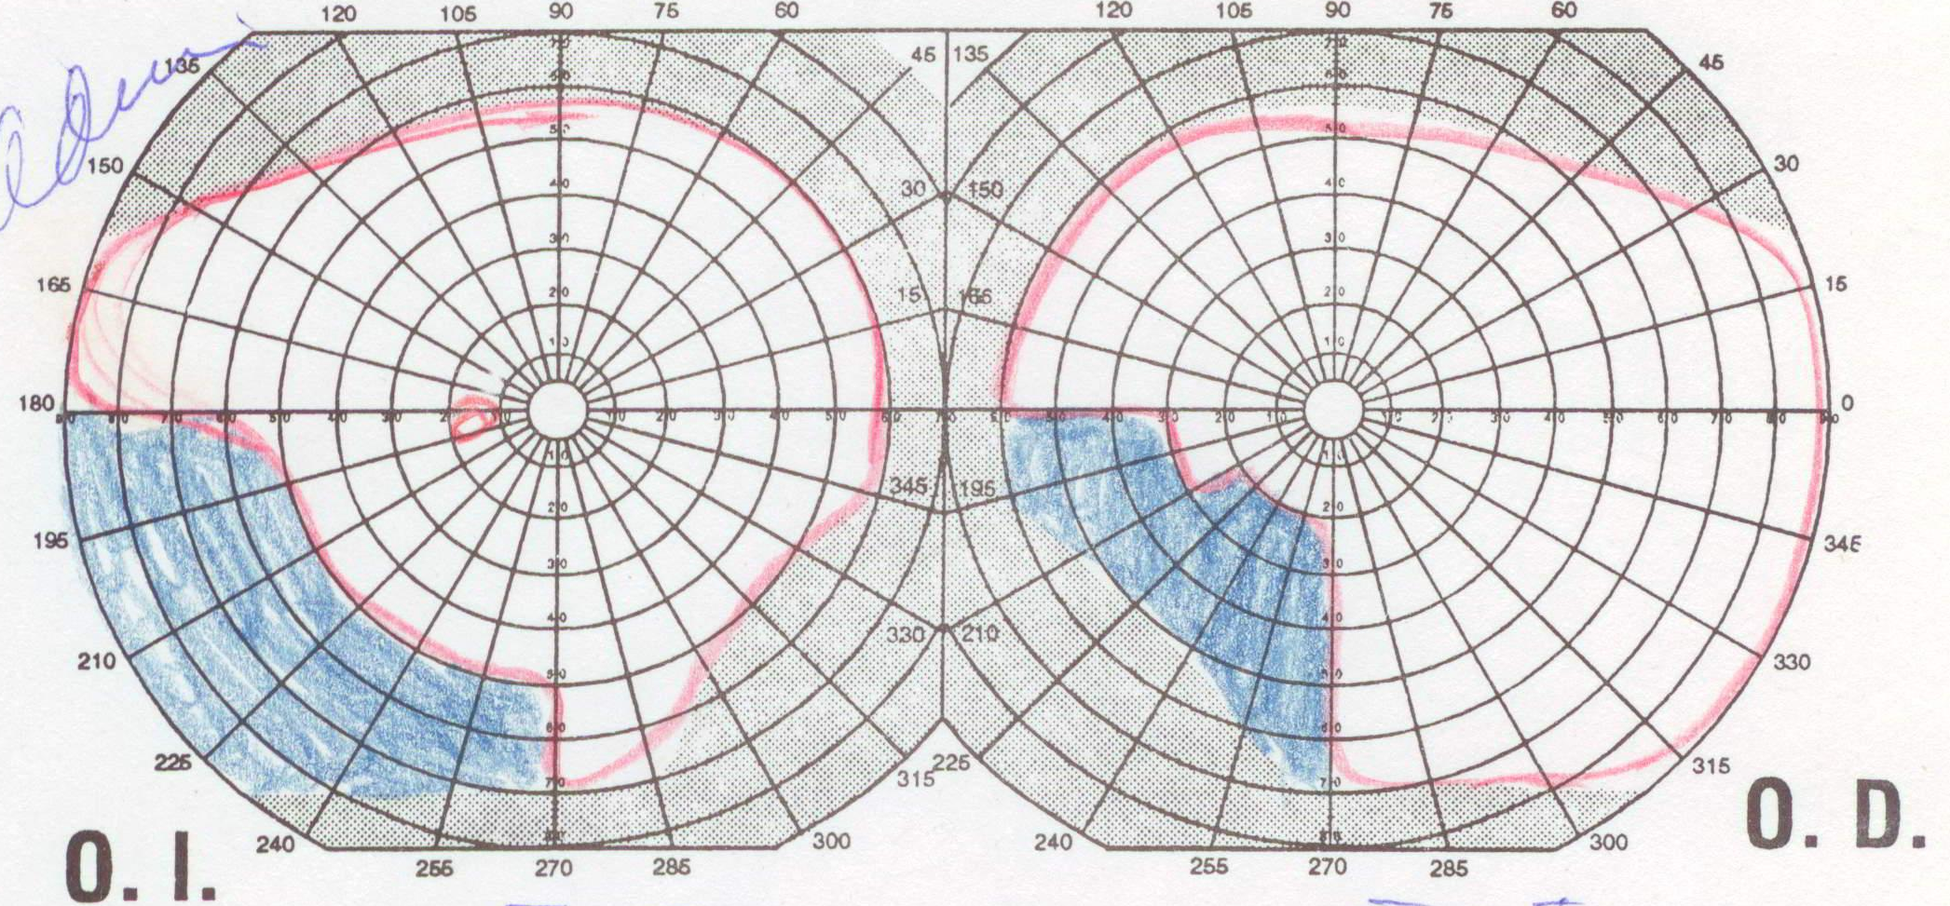

Slide 8


Slide 9
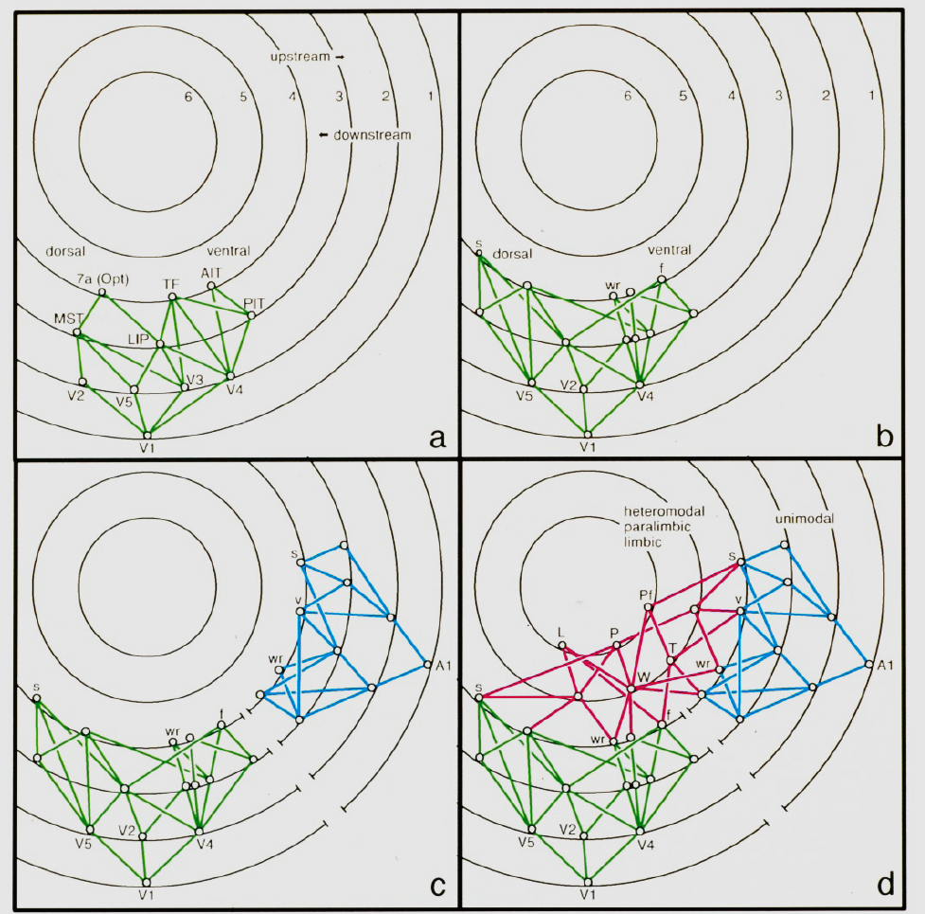
RUTAS DE LA ENERGÍA LUMINOSA EN EL SISTEMA NERVIOSO:
FLUJO DE INFORMACIÓN DESDE LA SENSACIÓN HASTA LA COGNICIÓN

Slide 10
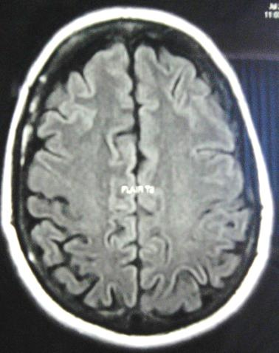
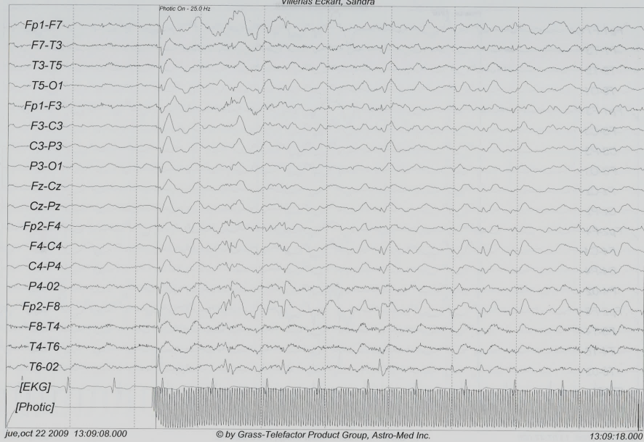
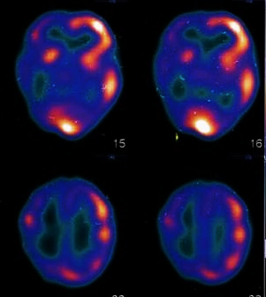
AGNOSIA VISUAL
Mujer de 48 años, diagnosticada como portadora de un trastorno conversivo
Decía que no podía reconocer a sus familiares, aunado a graves alteraciones de la cognición espacial (por ejemplo, tuvo accidentes automovilísticos mientras conducía); aparentemente no se podía demostrar una enfermedad neurológica que explicara el síntoma.
Durante su estancia en el INNN:
  Atrofia parieto-occipital derecha en la imagen de resonancia magnética
  Severa disfunción generalizada en el EEG
  El estudio de SPECT demostró el fenómeno de hipoperfusión parietal y temporal con una marcada lateralización hacia el hemisferio derecho, lo cual es congruente con el hecho de que la prosopagnosia (incapacidad para reconocer rostros familiares) se asocia a lesiones de la vía occipito-temporal derecha, y la cognición espacial depende de vías occipito-parietales en las cuales el hemisferio derecho es dominante.
Autores: Fabián Dolores-Velasco, Luis Carlos-Aguilar Venegas, Pablo León-Ortiz, Jesús Ramírez-Bermúdez
Autor: Daniel Crail-Meléndez

Slide 12
EL CEREBRO EMOCIONAL: neuropsiquiatría de la experiencia luminosa
JESÚS RAMÍREZ-BERMÚDEZ
UNIDAD DE NEUROPSIQUIATRÍA,
INSTITUTO NACIONAL DE NEUROLOGÍA Y NEUROCIRUGÍA

Slide 13
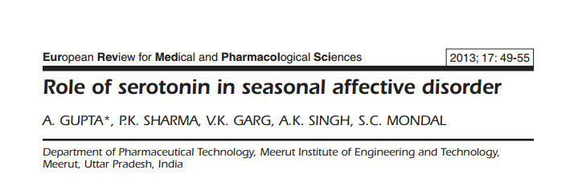
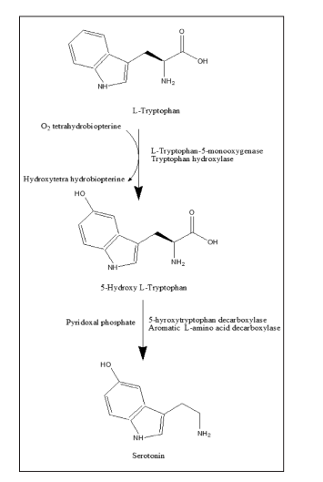
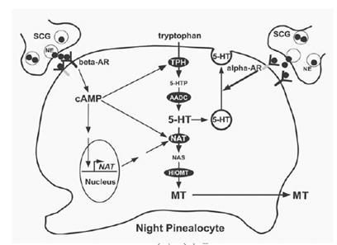

Slide 14



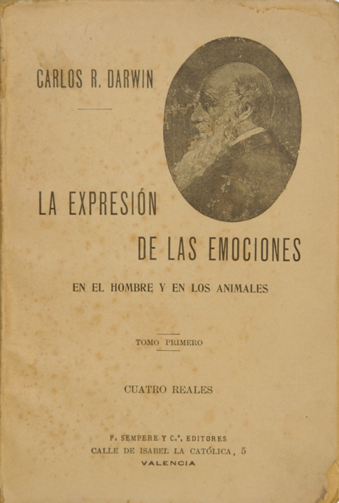
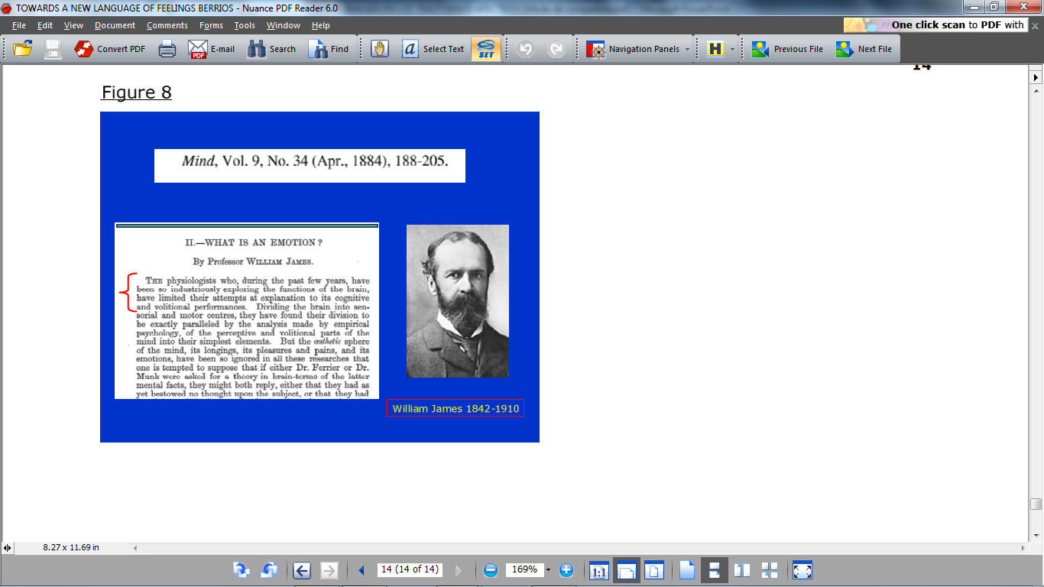
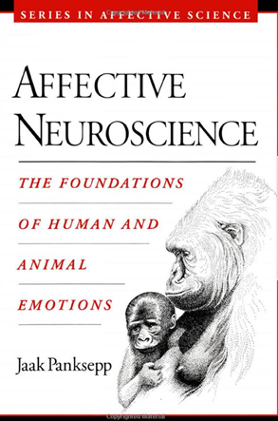

Slide 15


Slide 16
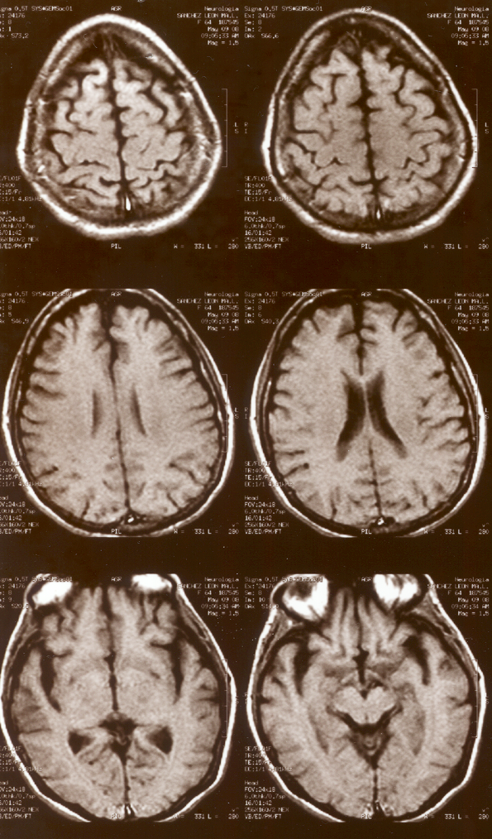
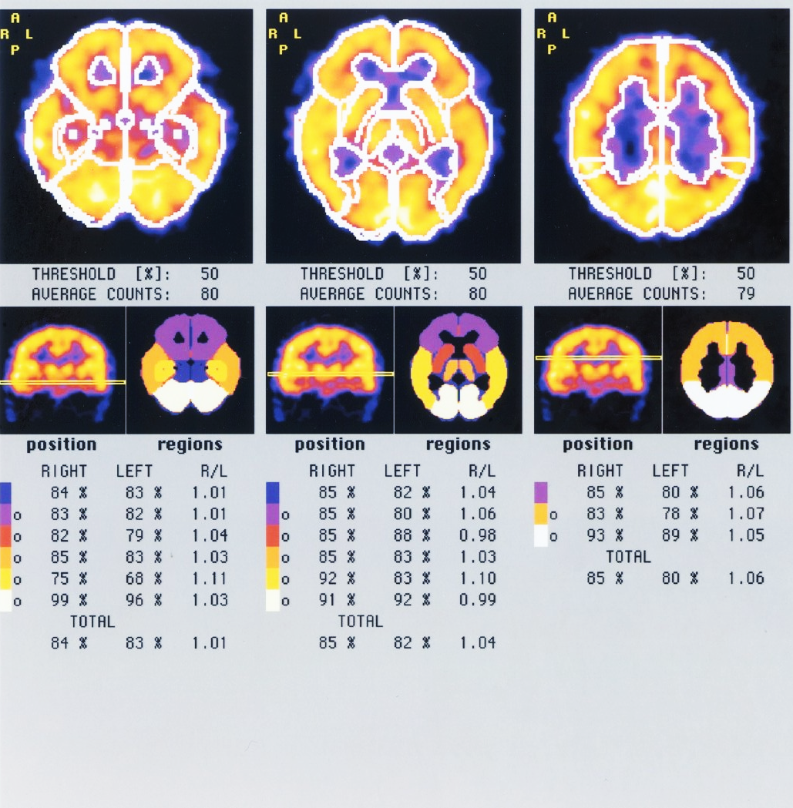
Exploración paraclínica
Notes:
Este estudio de resonancia magnética en cortes axiales durante la secuencia T1, es útil para evaluar lesiones estructurales, así como pérdida de volumen corticales y/o subcortical. En este caso el estudio se encuentra dentro de parámetros normales, con mínima disminución de volumen cortical que es enteramente compatible con depresión.

Slide 17
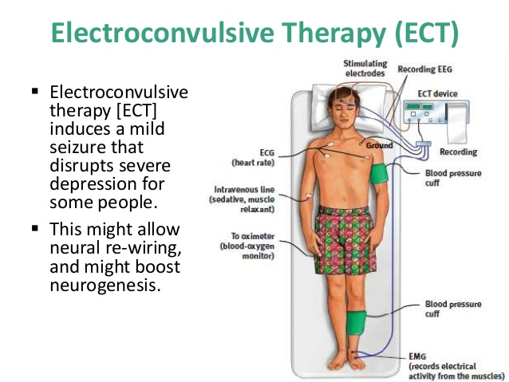
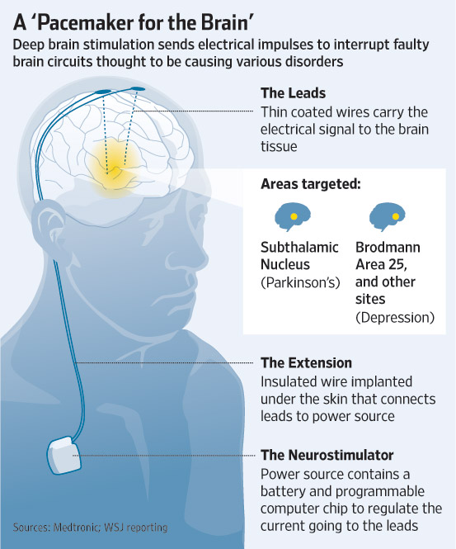
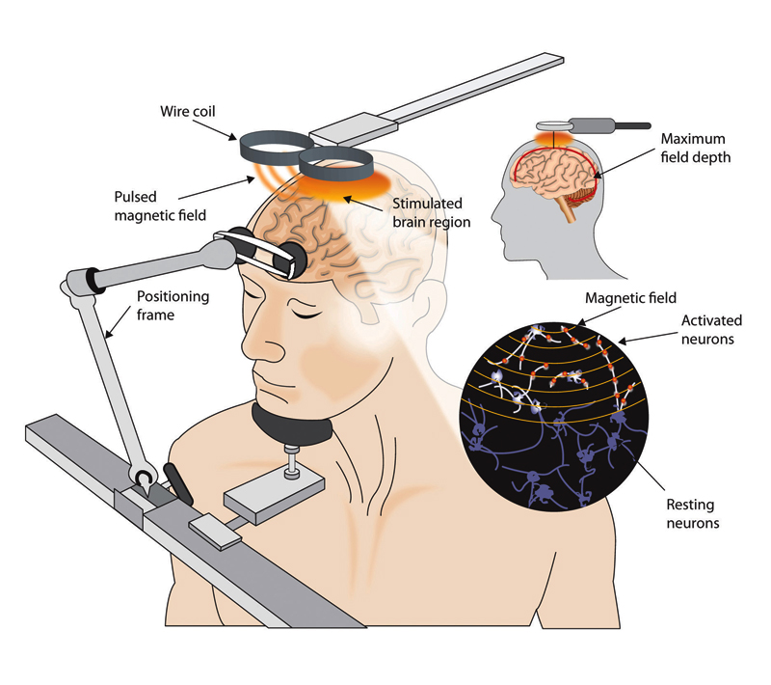
TERAPIA FÍSICA DEPENDIENTE DE ENERGÍA ELÉCTRICA

Slide 18
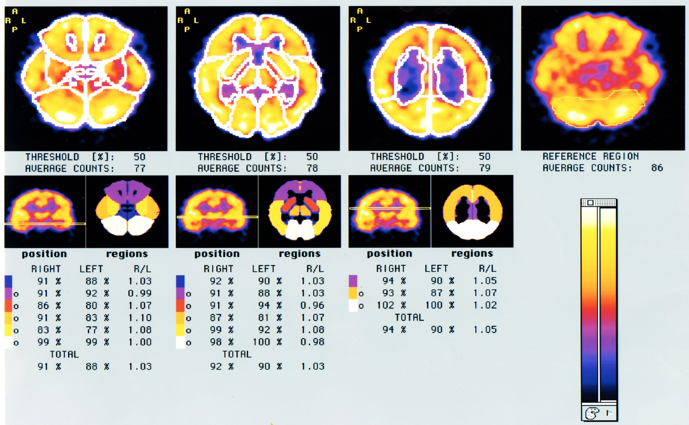
EL TRATAMIENTO ANTIDEPRESIVO CON TERAPIA DE NEUROESTIMULACIÓN ELÉCTRICA PRODUJO UN INCREMENTO SIGNIFICATIVO EN LA REGIÓN TEMPORAL MEDIAL

Slide 19
EL TRATAMIENTO ANTIDEPRESIVO EXITOSO PUEDE ASOCIARSE CON EL AUMENTO DE FNDC Y REDUCCIÓN DEL CRF
100
80
*
CRF
(pg/mL
± SEM)
60
*
FNDC en plasma (ng/mL)
40
20
(n=50)
(n=16)
(n=17)
0
Control
Deprimido-
sin tratamiento previo
Deprimido-medicado
Pre-TEC
Post-TEC
Shimizu E, et al. Biol Psychiatry 2003;54(1):70-75.
Notes:
PUNTOS CLAVE:
Las mediciones de FNDC en plasma en los pacientes con TDM revelan que el tratamiento con antidepresivos puede elevar los niveles de FNDC para llegar a los niveles de los individuos de control sin TDM
Los niveles de FNDC en plasma fueron significativamente más bajos en los pacientes con TDM que no recibieron terapia antidepresiva en comparación con los de individuos sanos y pacientes medicados con TDM
El aumento del FNDC se correlacionó con la mejoría de los síntomas depresivos
ANTECEDENTES:
Para este estudio se reclutó a dos grupos de pacientes con TDM
Un grupo no había recibido tratamiento antidepresivo previo (n=16)
Un grupo estaba recibiendo tratamiento con antidepresivos (n=17)
Todos los pacientes cumplieron con los criterios del DSM-IV para TDM, y se descartaron otros trastornos del Eje I
La severidad de la depresión se determinó mediante el HAM-D17
Se reclutó un grupo de control (n=50) equiparable en cuanto a edad y sin diagnósticos médicos o psiquiátricos con base en una entrevista clínica
Todas las mañanas se recolectaron los niveles de FNDC en plasma de los pacientes, los cuales se midieron utilizando un inmunoensayo
REFERENCIA:
Shimizu E, Hashimoto K, Okamura N, et al. Alterations of serum levels of brain-derived neurotrophic factor (BDNF) in depressed patients with or without antidepressants. Biol Psychiatry 2003;54:70-75.

Slide 20
DIFERENCIA ESTRUCTURAL EN EL HIPOCAMPO DE PACIENTES CON REMISIÓN VS SIN REMISIÓN
Remisión, hipocampo izquierdo
4.5
Remisión, hipcampo derecho
Sin remisión, hipocampo izquierdo
4.0
Volumen del hipocampo (mm³)
Sin remisión, hipocampo derecho
3.5
3.0
Remsión
(N=18)
Sin remisión
(N=12)
Remisión
(N=18)
Sin remisión
(N=12)
Hemisferio izquierdo
Hemisferio derecho
Frodl T, et al. J Clin Psychiatry 2004;65(4):492-499.
Notes:
PUNTO CLAVE:
Un análisis retrospectivo demostró que los pacientes con remisión al cabo de 1 año de seguimiento tuvieron un volumen significativamente mayor del hipocampo en la basal (y al año) en comparación con los pacientes sin remisión (P<.05). Esto sugiere que el volumen del hipocampo en los pacientes con TDM puede estar directamente relacionado con la capacidad para alcanzar la remisión
ANTECEDENTES:
30 pacientes con TDM (con base en los criterios del DSM-IV) y 30 controles equiparables fueron examinados al momento de ingresar al hospital y un año después
Se recabaron historias clínicas y se efectuaron resonancias magnéticas (RMs) con el objeto de determinar la presencia de TDM y medir cualquier cambio en el volumen del hipocampo
Se utilizó la escala de HAM-D para medir los síntomas de TDM, y la remisión se definió como una calificación de 7 o menos en HAM-D17
La calificación general en HAM-D al momento del ingreso para el grupo con depresión fue de 23.7; los subgrupos con remisión (n=18) y sin remisión (n=12) tuvieron calificaciones de 24.7 y 22.2, respectivamente
REFERENCIA:
Frodl T, Meisenzahl EM, Zetzsche T, et al. Hippocampal and amygdala changes in Patients with major depressive disorder and healthy controls during a 1-year follow-up. J Clin Psychiatry 2004;65:492-499.

Slide 21
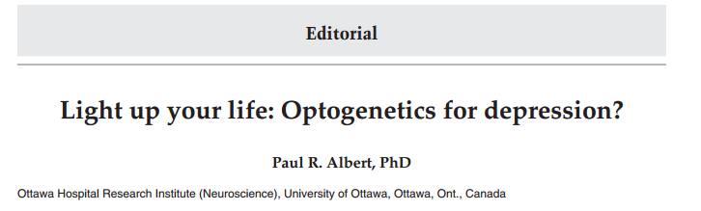
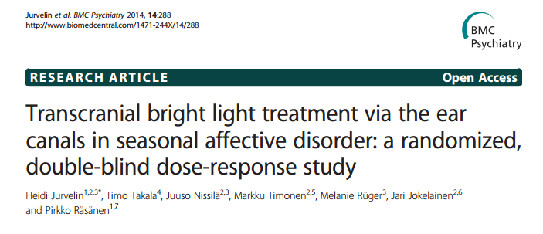

Slide 22
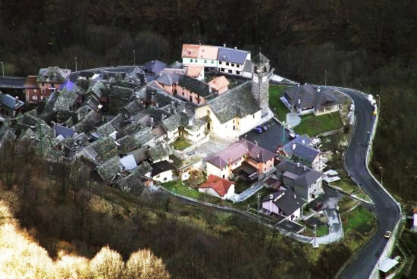
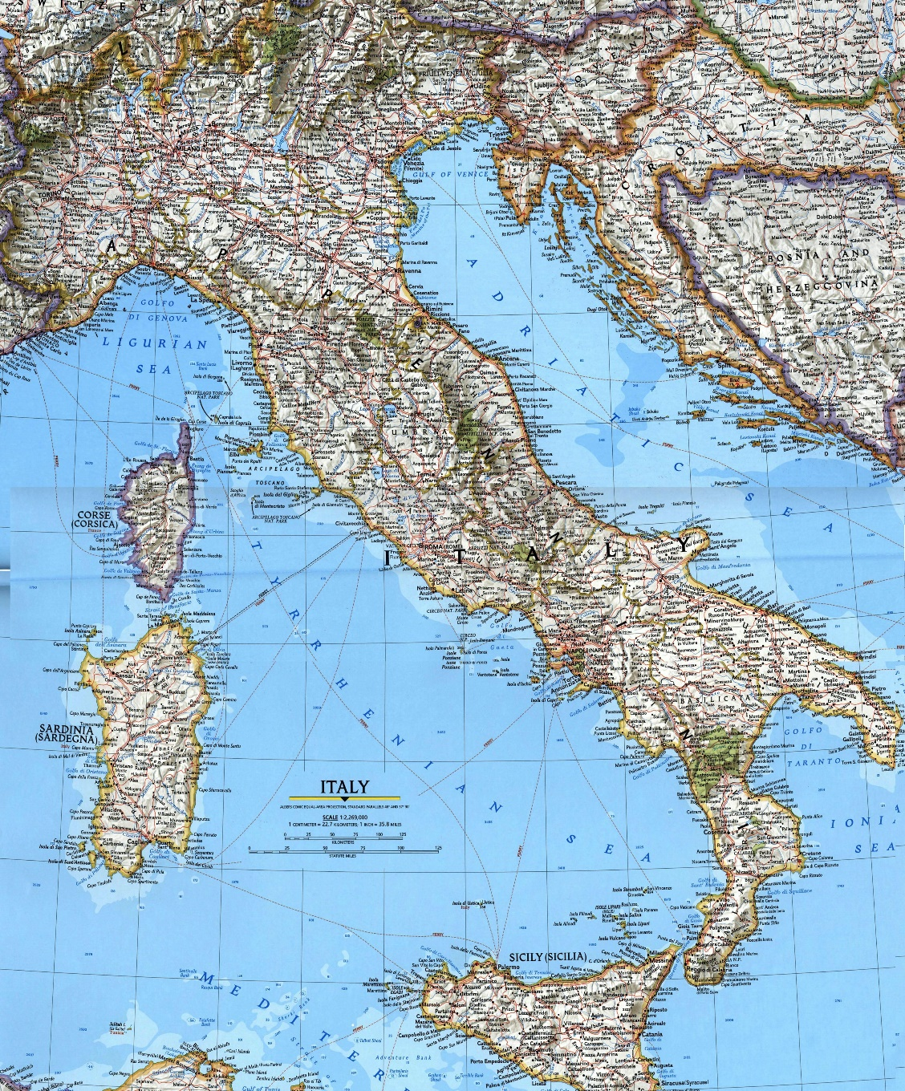
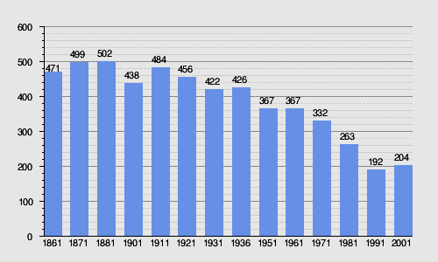
viganella

Slide 23
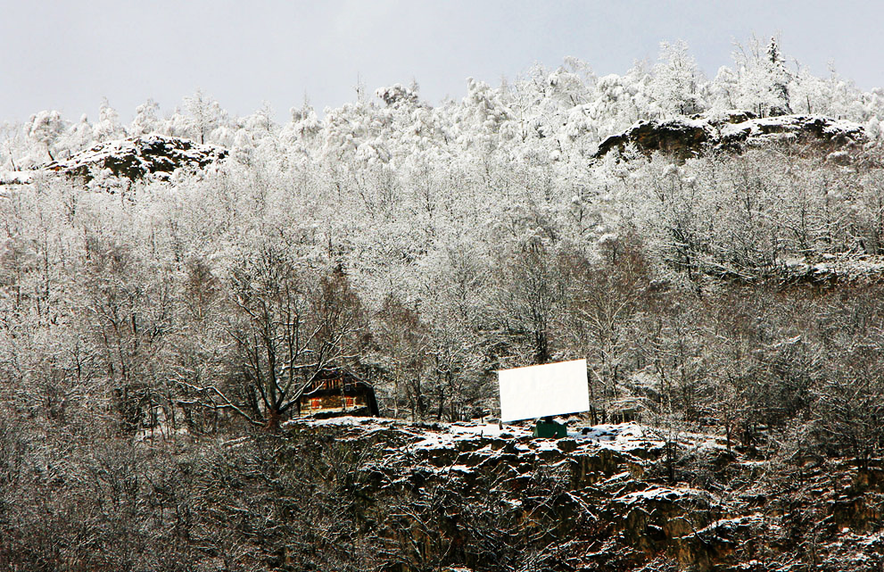
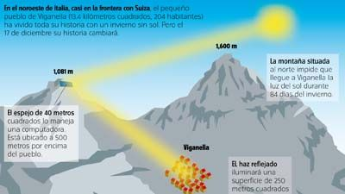
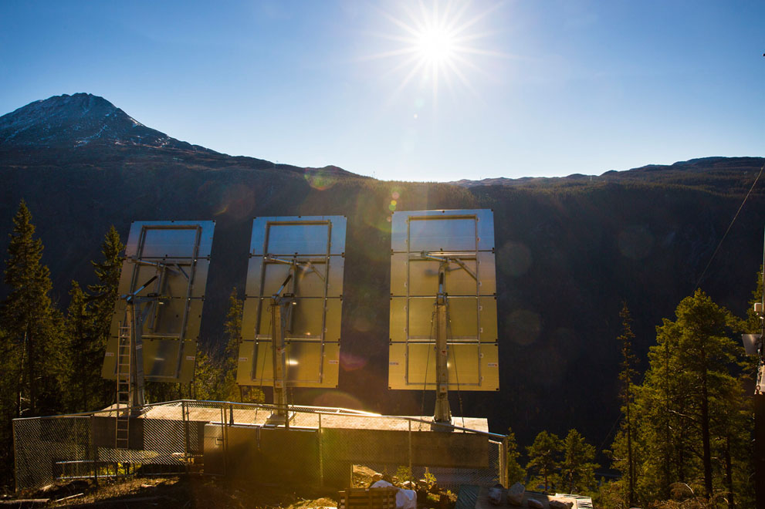
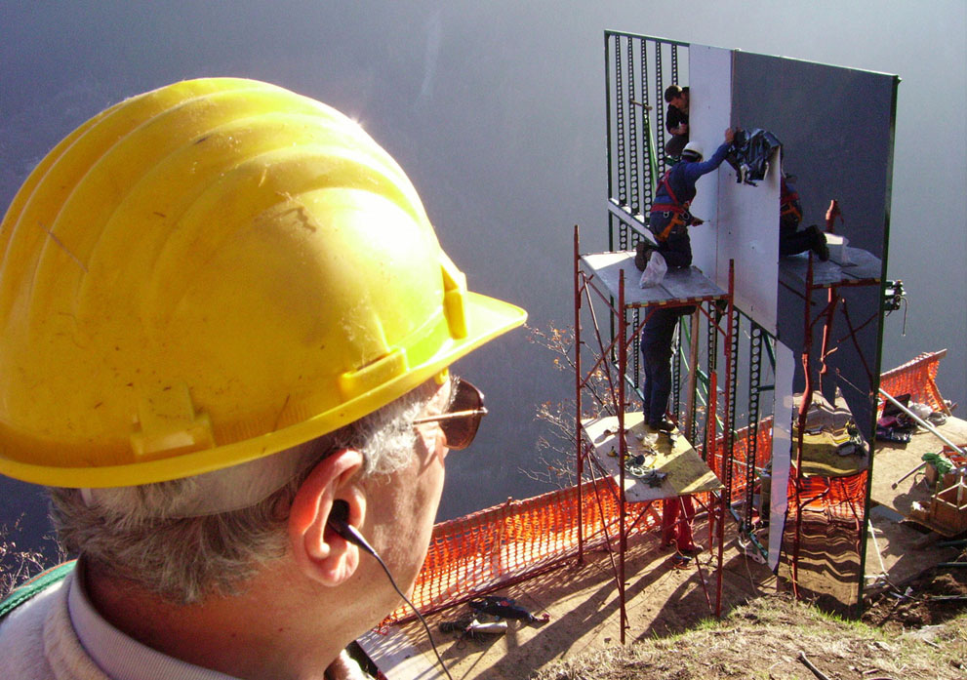
viganella

Slide 24
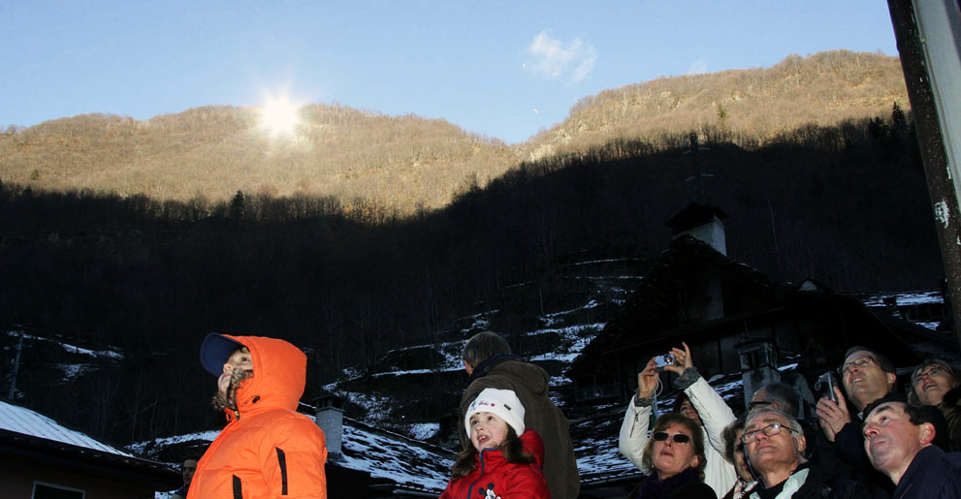
viganella

Slide 25
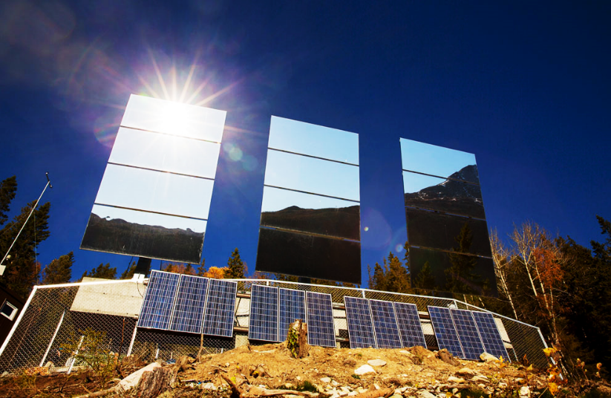
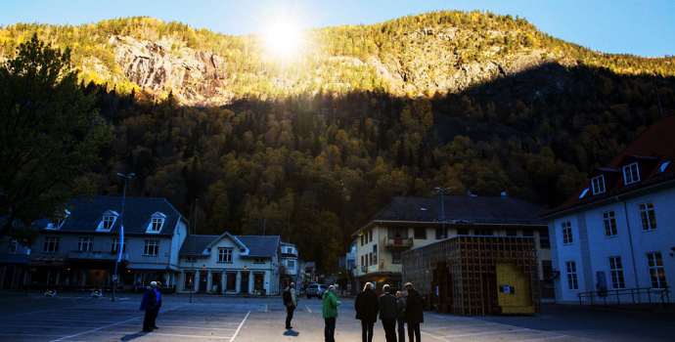
rjukan

Slide 26
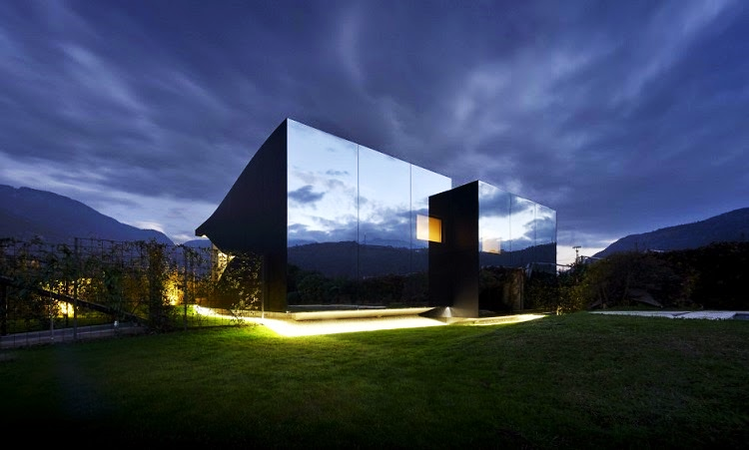
conclusiones
Notes:
Algunas casas son construidas con espejos para reflejar la luz del sol y para alimentar el estado anímico de sus habitants. Dejemos que la ciencia médica de la experiencia luminosa sea una de esas casas

